Slide 1
PRESENTAASI PEMBACAAN INTENSITAS CAHAYA MENGGUNAKAN SENSOR PHOTODIODA

Slide 2
KELOMPOK 1
ALWI NOPRIANSYAH (2020130)
ARFAN PSP( 2020130)
ANGGUN DINDA PUTRI M (2020130)
ISNAINI FITRIATI (202013032)
Dosen Pembimbing : -M. Ridwan St, Mt
-Fitri Handayani St.Kom

Slide 3
Latar Belakang
Cahaya merupakan energi yang sangat dibutuhkan dalam kehidupan sehari-hari. Baik untuk menerangi ruangan maupun menjadi sumber keberlangsungan hidup, seperti tanaman yang membutuhkan cahaya matahari untuk membuat makanan.
Cahaya dibutuhkan baik didalam ruangan maupun di dalam ruangan, sehingga untuk mengetahui jumlah cahaya yang berada dalam suatu ruangan perlu juga untuk diperhatikan. Maka disini kami membuat sebuah alat pendeteksi intensitas cahaya

Slide 4
TUJUAN
Mahasiswa mampu memahami konsep kerja dari pembacaan intensitas cahaya menggunakan sensor photodioda.
2. Mampu membuat program pembacaan intensitas cahaya menggunakan sensor photodioda.
3. Mempu membuat database dan juga website laporan pembacaan intensitas cahaya menggunakan sensor photodioda, walau belum bisa tampil datanya

Slide 5
BATASAN MASALAH
Belum bisa melanjutkan judul pembuatan alat pengecekan golongan darah menggunakan sensor photodioda
Pembuatan alat pembacaan intensitas cahay menggunakan sensor photodioda Belum bisa menampilkan data ke dalam Website
Alat pembacaan ini dibangun menggunakan Bahasa pemrogramn c/ Arduino
Alat pembacaan ini dibangun menggunakan text editor VS code dan software Arduino

Slide 6
ALAT-ALAT YANG DIGUNAKAN

Slide 7
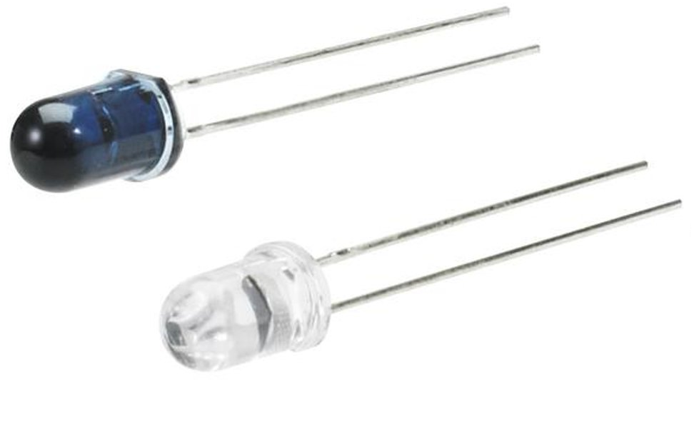
01
PHOTOODIODA
Photodiode atau dalam bahasa Indonesia disebut dengan Dioda Foto adalah komponen Elektronika yang dapat mengubah cahaya menjadi arus listrik. Dioda Foto merupakan komponen aktif yang terbuat dari bahan semikonduktor dan tergolong dalam keluarga Dioda. Seperti Dioda pada umumnya, Photodiode atau Dioda Foto ini memiliki dua kaki terminal yaitu kaki terminal Katoda dan kaki terminal Anoda, namun Dioda Foto memiliki Lensa dan Filter Optik yang terpasang dipermukaannya sebagai pendeteksi cahaya. Sensor ini bisa mendeteksi cahaya

Slide 8
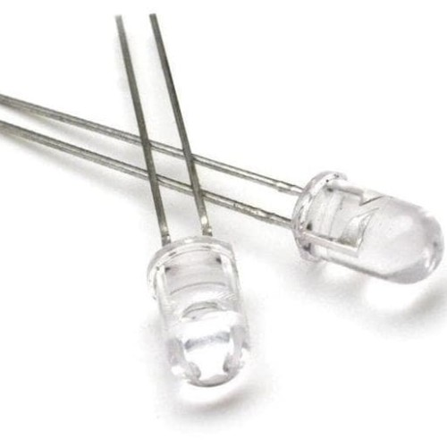
LED INFFRARED
02
LED Infra merah adalah sebuah benda padat penghasil cahaya, yang mendekati/menghasilkan spectrum cahaya infra merah. LED (diode cahaya)Infra merah menghasilkan panjang gelombang yang sama dengan yang biasa diterima oleh photodetektor silikon. Oleh karena itu LED infra merah bisa dipasangkan dengan foto transistor dan foto diode.

Slide 9
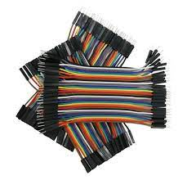
KABEL JUMPER
03
Kabel jumper adalah suatu istilah kabel yang ber-diameter kecil yang di dalam dunia elektronika digunakan untuk menghubungkan dua titik atau lebih dan dapat juga untuk menghubungkan 2 komponen elektronika. Kabel jumper jenis ini digunakan untuk koneksi male to male pada kedua ujung kabelnya.

Slide 10
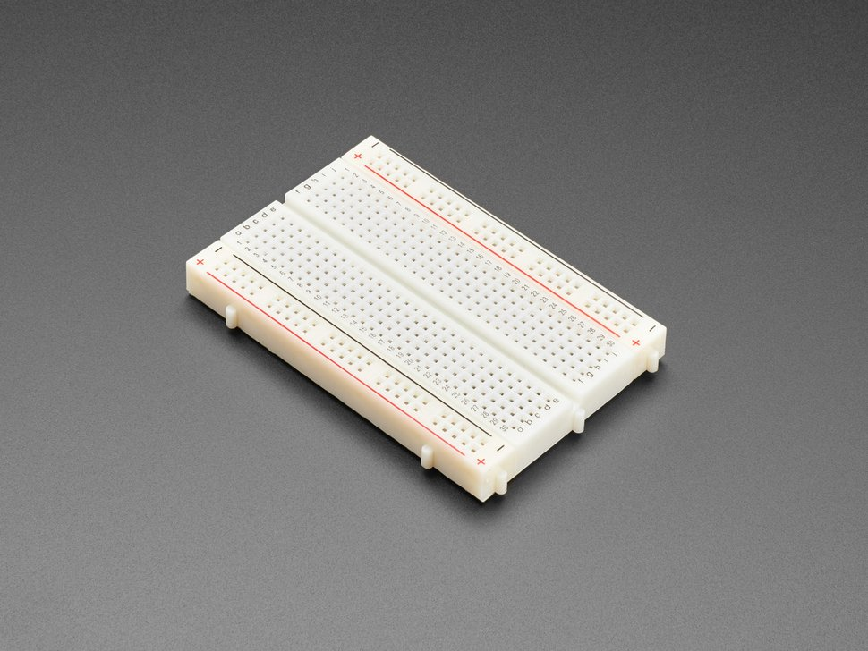
BREADBOARD
04
Breadboard merupakan sebuah board atau papan yang berfungsi untuk merancang sebuah rangkaian elektronik sederhana. Breadboard tersebut nantinya akan dilakukan prototipe atau uji coba tanpa harus melakukan solder

Slide 11
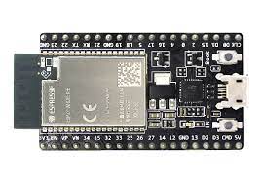
ESP32
05
ESP32 adalah salah satu keluarga mikrokontroler yang dikenalkan dan dikembangkan oleh Espressif System. ESP32 ini merupakan penerus dari mikrokontroller ESP8266. Mikrokontroler satu ini compatible dengan Arduino IDE. Pada mikrokontroler ini sudah tersedia modul WiFi dan ditambah dengan BLE (Bluetooth Low Energy) dalam chip sehingga sangat mendukung dan dapat menjadi pilihan bagus untuk membuat sistem aplikasi Internet of Things.

Slide 12
LANGKAH KERJA
.
.
.
Website menampilkan hasil pembacaan sensor dan pengiriman data
Sensor photodioda akan membaca nilai sensor
Sensor photodioda mengirim data ke database dan website

Slide 13
SOURCODE

Slide 14
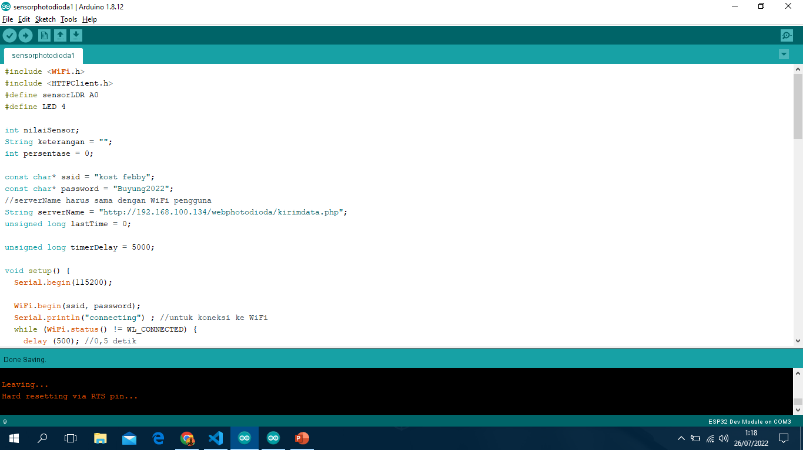

Slide 15
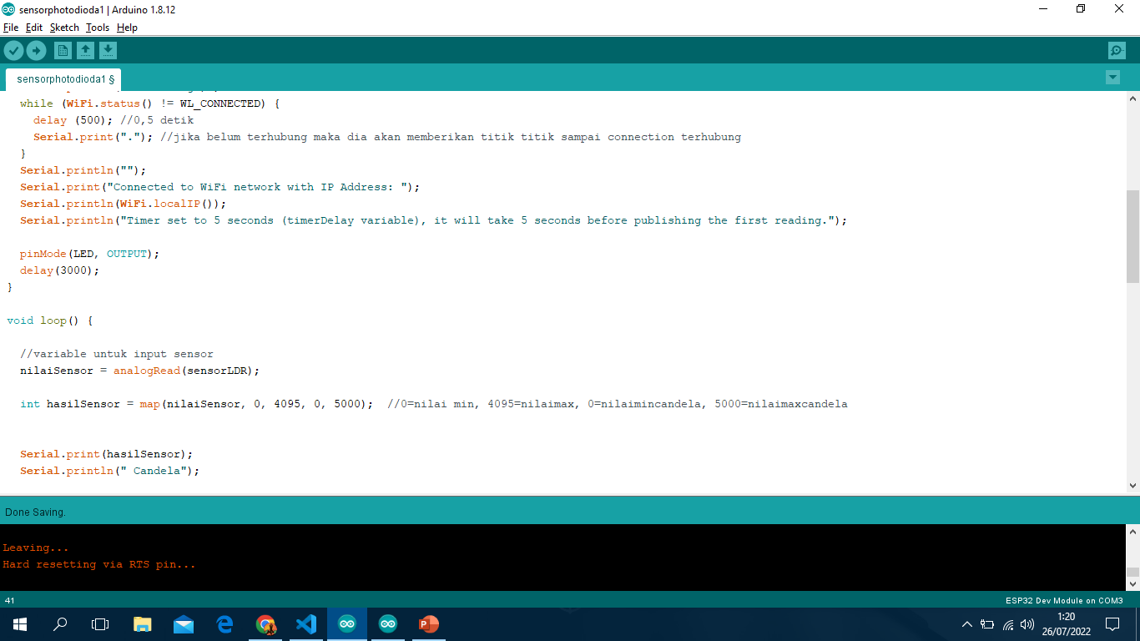

Slide 16
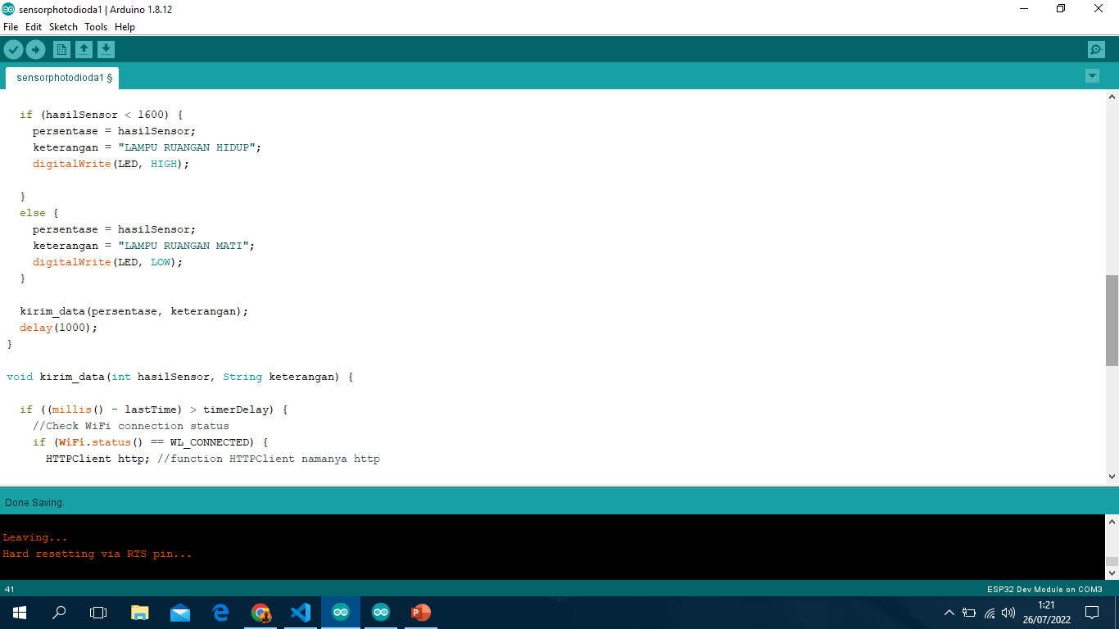

Slide 17
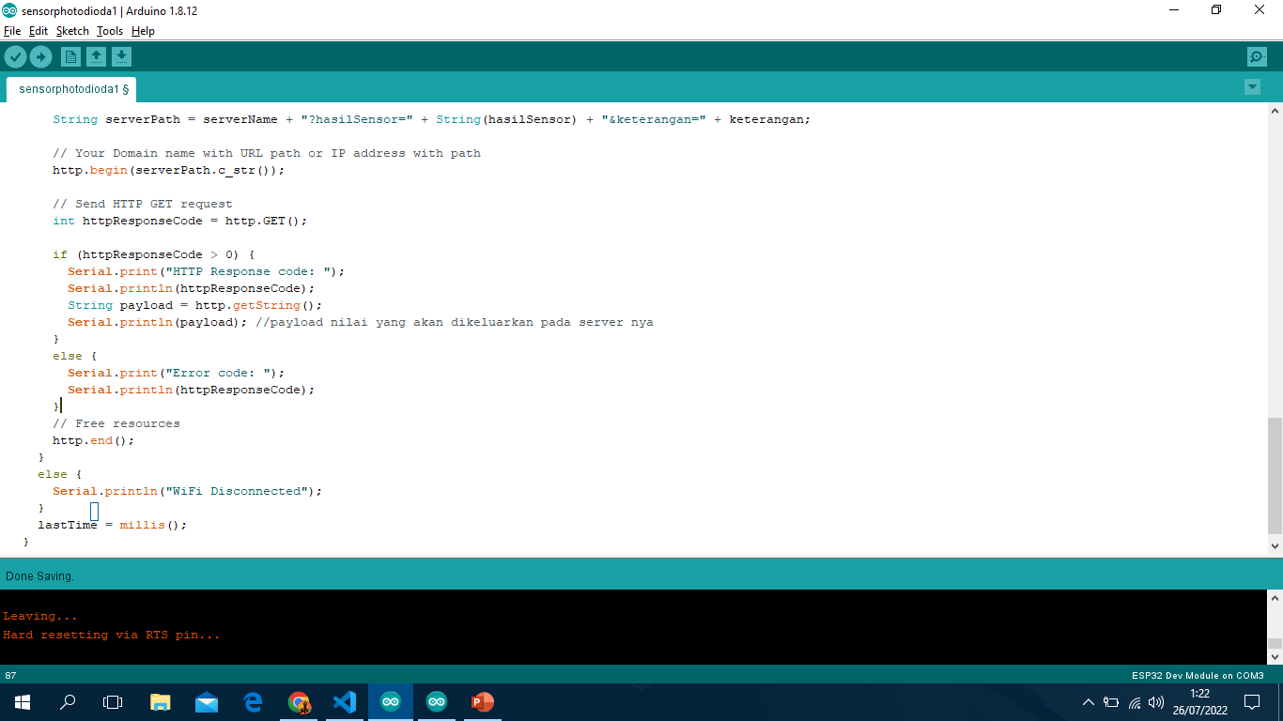

Slide 18
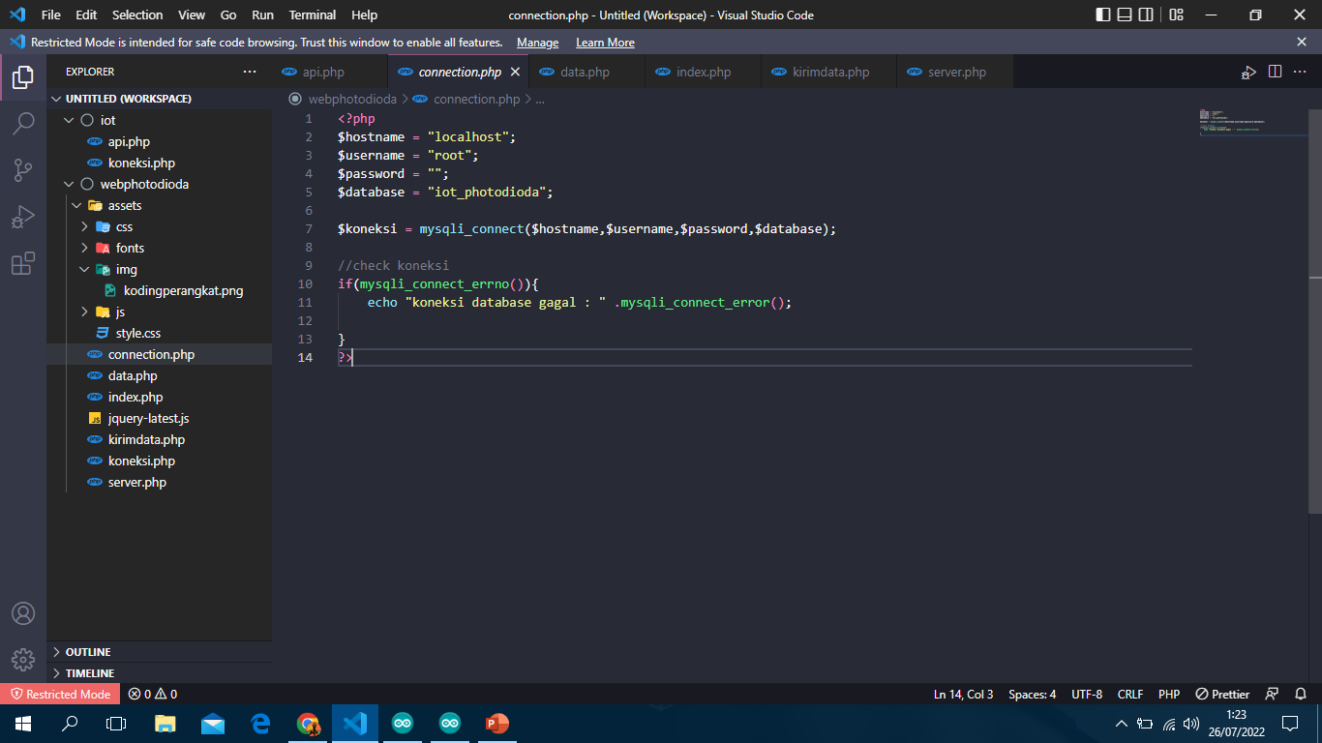

Slide 19
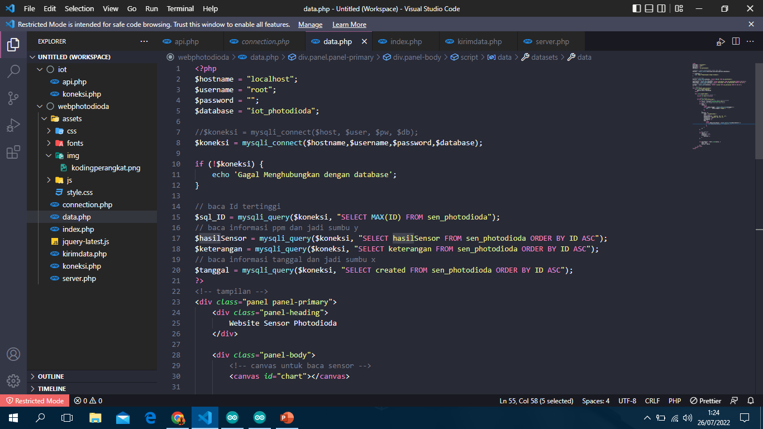

Slide 20
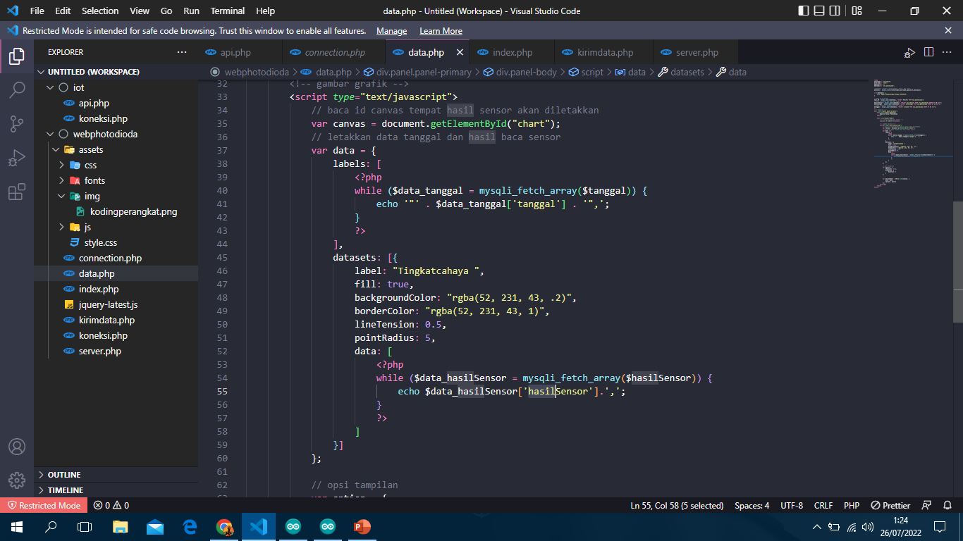

Slide 21
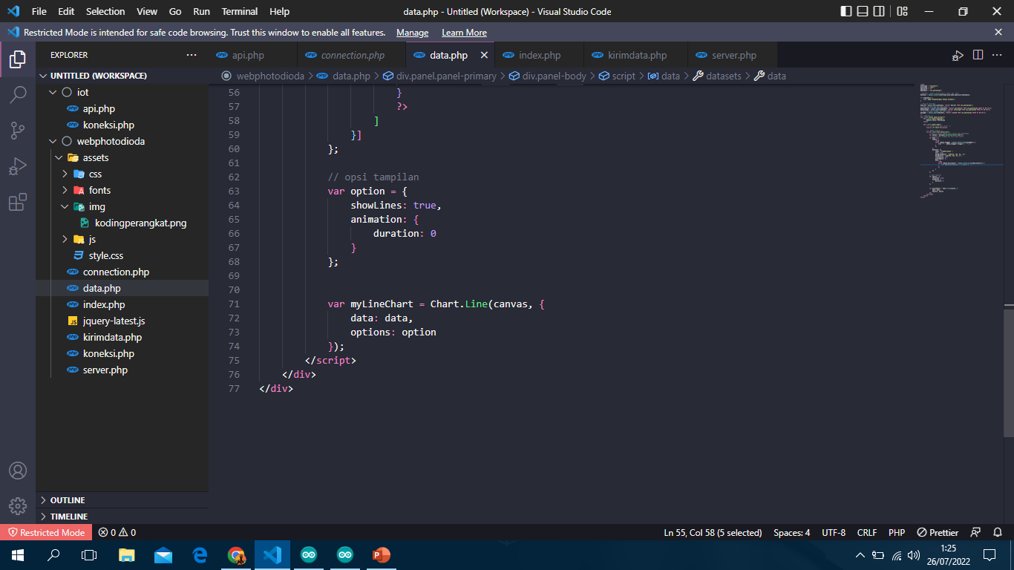

Slide 22
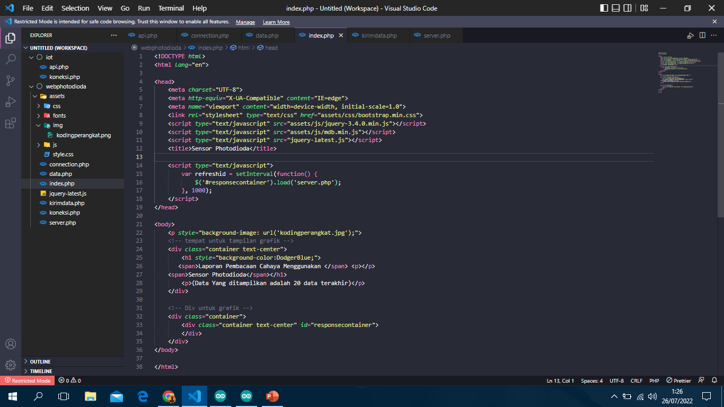

Slide 23
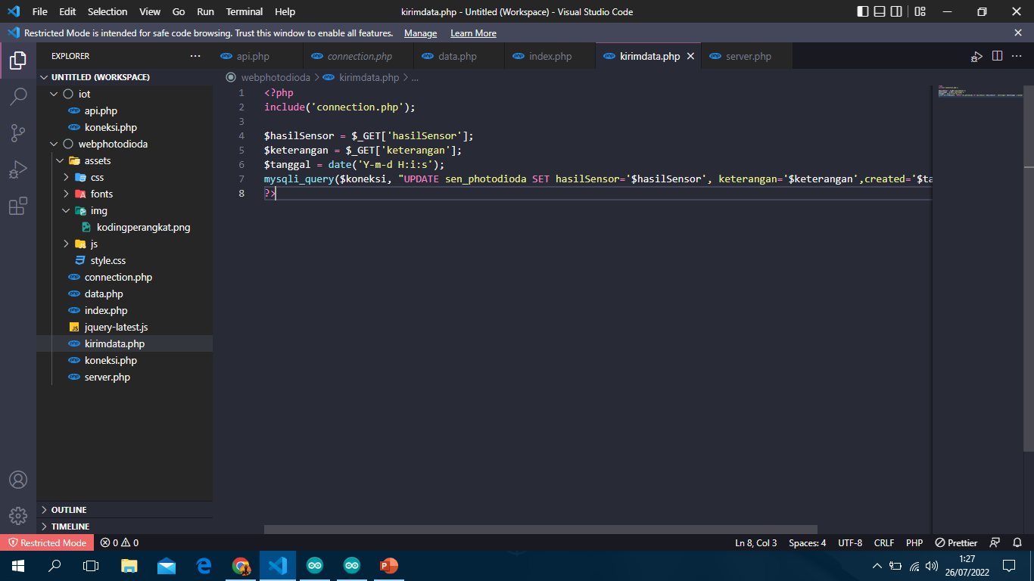

Slide 24
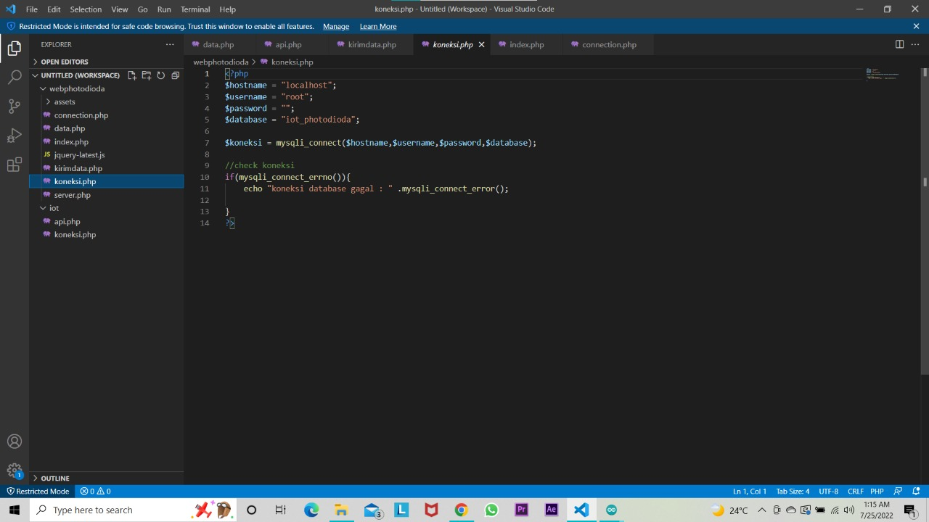

Slide 25
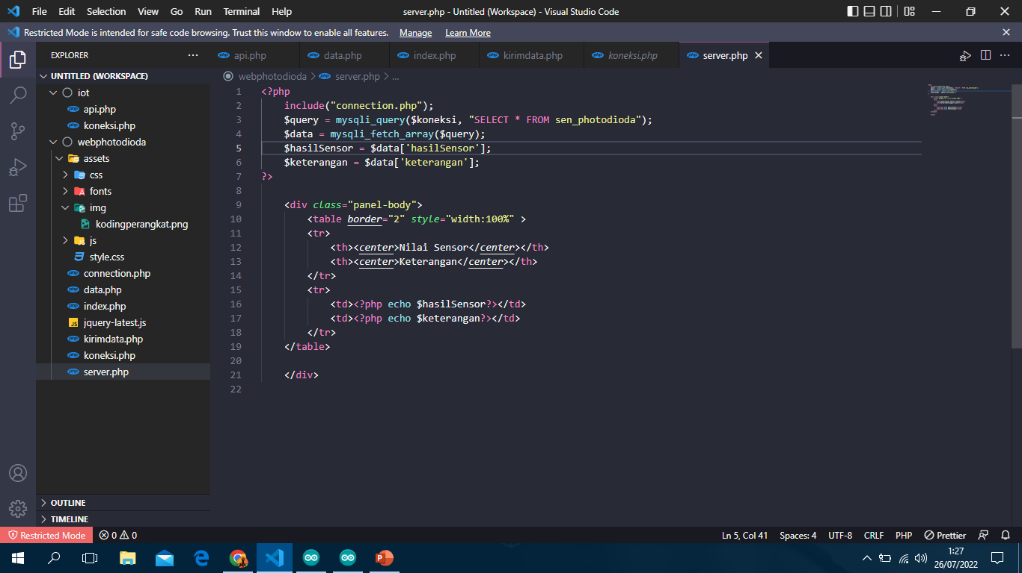

Slide 26
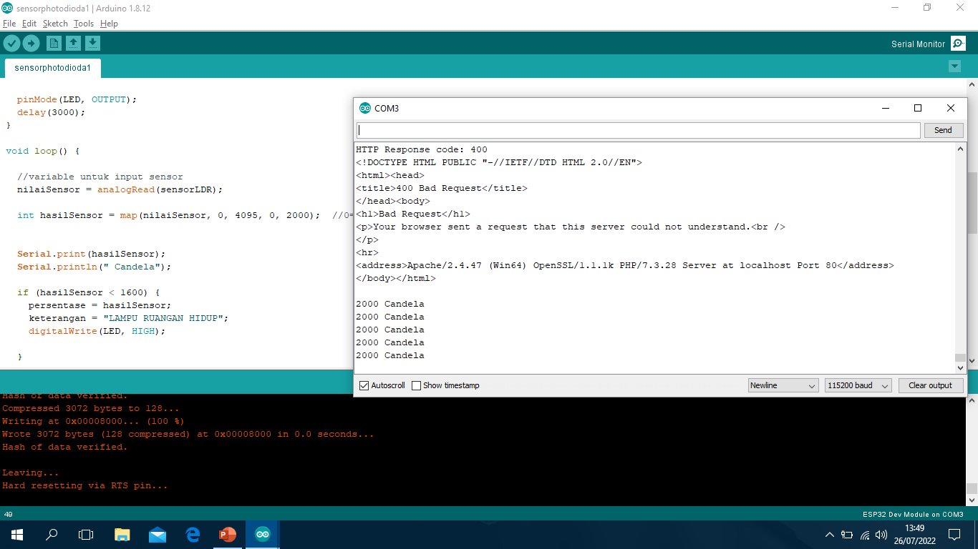

Slide 27
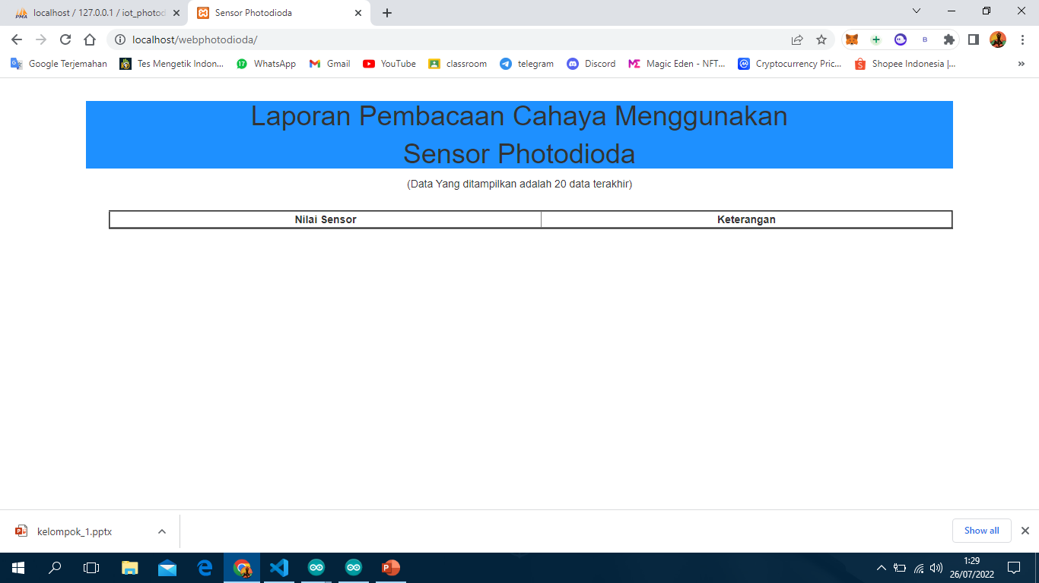

Slide 28
Kesimpulan & Saran
Kesimpulan
Saran
1. Pembuatan program alat pendeteksi intensitas cahaya telah berhasil dibuat
1. Mengembangkan lagi pengetahuan dan Analisa mengenai intensitas cahaya
2. Pembuatan alat pendeteksi intensitas cahaya masih ada kesalahan eror untuk menampilkan data ke website
2. Mengembangkan Kembali dan upgrade pengetahuan tentang esp32 dan cara kerjanya
3. Mengembangkan Kembali pengetahuan tentang sensor photodioda baik fungsi dan manfaatnya
3. Pembuatan alat pendeteksi intensitas cahaya ini perlu dikembangkan lagi karena terkadang pembacaan sensor tidak normal
4. Mengembangkan dan membuat tampilan website menjadi lebih menarik lagi

Slide 29
THANK YOU !

